Slide 1
MBA Admission dataset, Class 2025
Final Project Data Science & Data Analyst

Slide 2
Outline
3
Exploratory Data Analysis (EDA) & Data Preprocessing
1
5
Business Understanding
Conclusion Recommendation
2
4
Data Understanding
Modeling & Evaluation

Slide 3
Business Understanding

Slide 4
Business Understanding
Dataset ini berisi informasi tentang keputusan lulusan sarjana (bachelor) untuk melanjutkan studi MBA berdasarkan berbagai faktor, seperti pengalaman kerja, biaya, lokasi, dan potensi penghasilan setelah MBA.
Lulusan sarjana menghadapi kesulitan dalam memutuskan apakah akan melanjutkan studi MBA karena banyak faktor yang harus dipertimbangkan. Keputusan yang salah dapat menyebabkan pemborosan sumber daya dan waktu.
BACKGROUND
PROBLEM
OBJECTIVE
GOAL
Mengidentifikasi faktor-faktor utama yang mempengaruhi keputusan untuk melanjutkan MBA.
Memprediksi apakah seorang lulusan sarjana akan memilih untuk melanjutkan MBA berdasarkan karakteristik pribadi dan lingkungan.

Slide 5
Data Understanding

Slide 6
Data Understanding
Ringkasan Dataset
Kategori Data
Missing Value
Variabel Target
Total Data
6,194 baris,
10 kolom
Tipe Data
4 numerik,
6 kategorikal
Demografi: Gender , International, race
Akademik: Major, GPA, GMAT
Karier: Work_exp, Work_industry
Faktor Keputusan:
admission
Terdapat missing Value pada
race 1842
admission 5194
Admission :
Admit / Waitlist

Slide 7
Exploratory Data Analysis (EDA)
& Data Preprocessing

Slide 8
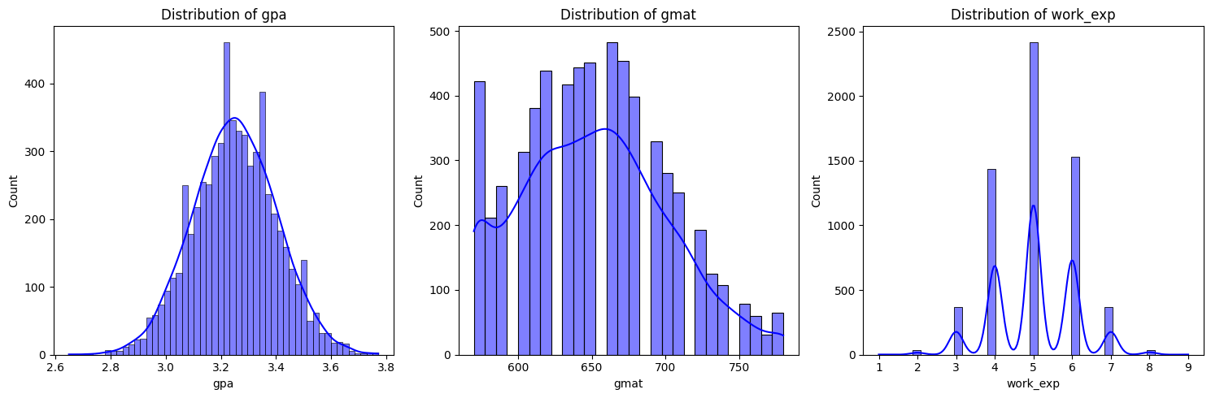
GPA ≥ 3.2, GMAT 600–700, dan pengalaman kerja 3–6 tahun meningkatkan peluang diterima.

Slide 9
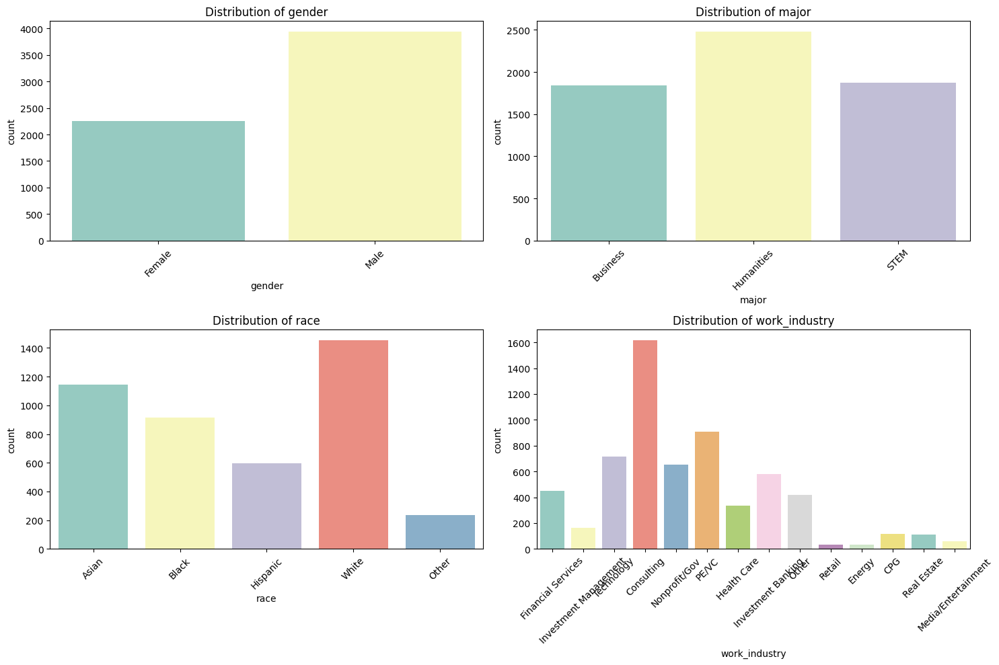
Mayoritas mahasiswa yang diterima berasal dari jurusan Humanities, ras White, latar belakang industri Consulting, dan lebih banyak laki-laki dibandingkan perempuan.

Slide 10
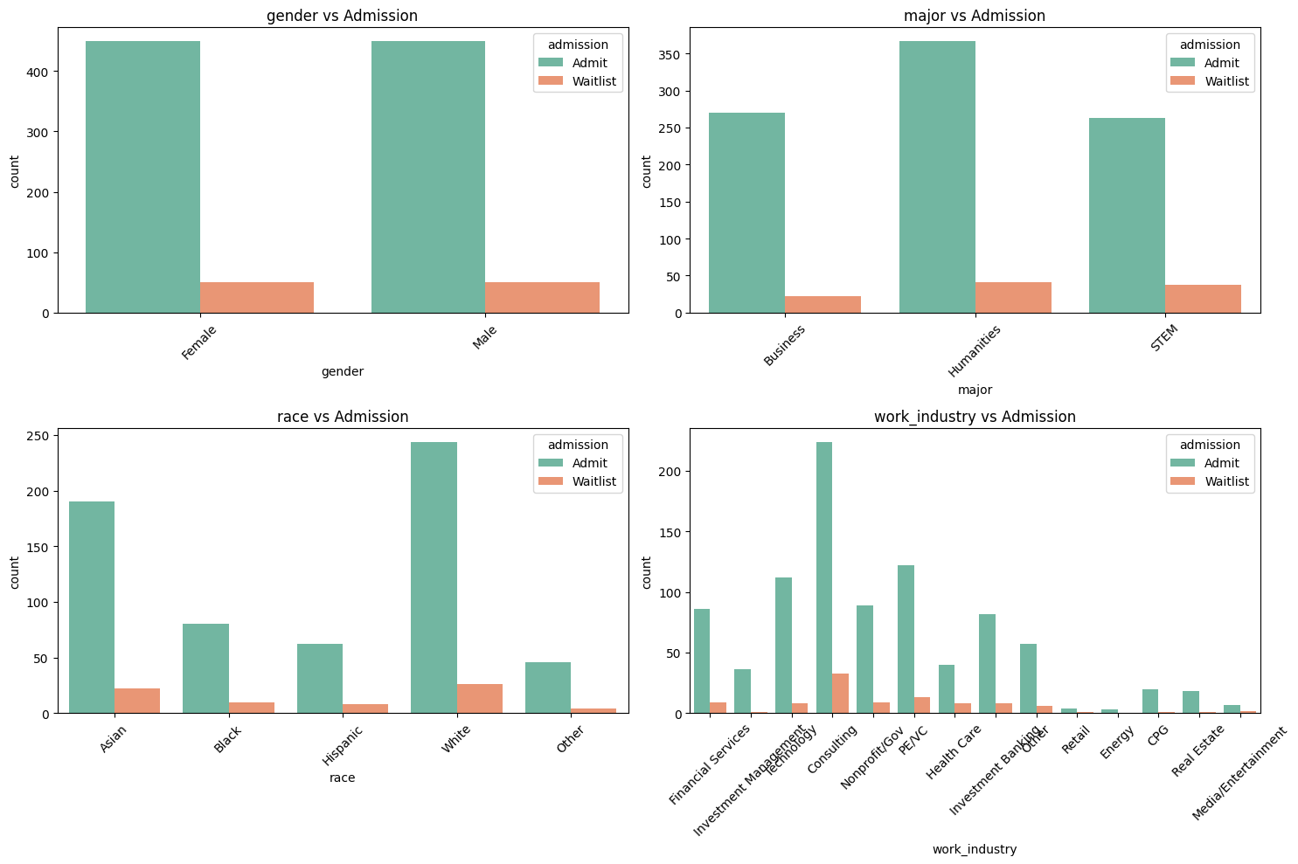
Penerimaan mahasiswa didominasi oleh mereka yang berasal dari jurusan Humanities, ras White & Asian, serta industri Consulting & Technology.

Slide 11
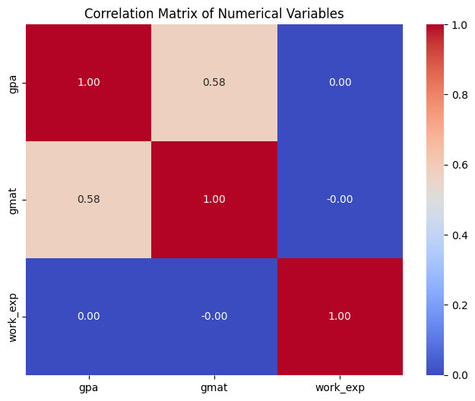
GPA dan GMAT memiliki korelasi positif (0.58), sementara Work Experience tidak berkorelasi dengan keduanya.
GPA dan GMAT memiliki korelasi positif sedang sebesar 0.58, yang menunjukkan bahwa mahasiswa dengan GPA tinggi cenderung memiliki skor GMAT yang lebih tinggi.
GPA dan Work Experience serta GMAT dan Work Experience memiliki korelasi mendekati 0.00, yang berarti tidak ada hubungan linier antara pengalaman kerja dengan GPA maupun GMAT.
Secara umum, hanya GPA dan GMAT yang memiliki hubungan yang cukup kuat, sedangkan faktor pengalaman kerja tampaknya tidak terkait langsung dengan faktor akademik.

Slide 12
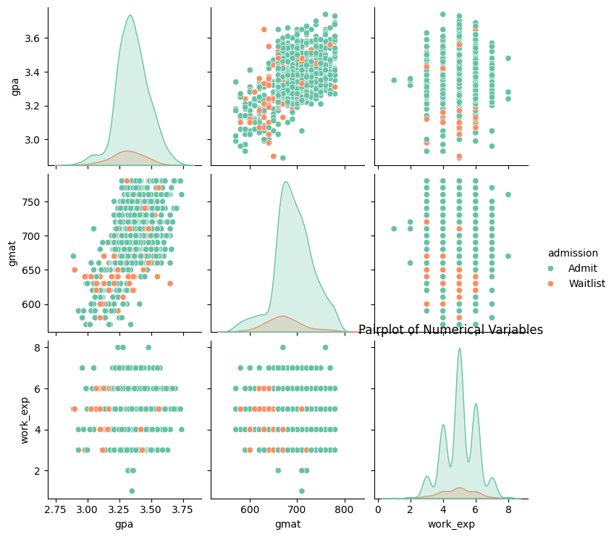
Kandidat yang diterima cenderung memiliki GPA dan GMAT lebih tinggi, sementara Work Experience tidak menunjukkan pola yang jelas terhadap penerimaan.
1. Hubungan GPA dan GMAT terlihat memiliki tren positif, yang sesuai dengan hasil korelasi sebelumnya (0.58).
2. Work Experience tersebar lebih luas, menunjukkan bahwa ada variasi pengalaman kerja yang cukup besar di antara kandidat.
3. Distribusi GPA dan GMAT menunjukkan pola yang menyerupai distribusi normal, dengan mayoritas kandidat memiliki nilai di sekitar rentang tengah.
4. Kategori Admission (Admit vs. Waitlist)
Kandidat yang diterima (Admit) cenderung memiliki GPA dan GMAT lebih tinggi dibandingkan mereka yang masuk daftar tunggu (Waitlist).
Tidak ada pola yang jelas antara Work Experience dan Admission, yang menunjukkan bahwa pengalaman kerja mungkin bukan faktor utama dalam keputusan penerimaan.

Slide 13
Data Cleaning
Missing value, Duplicated Columns, Checking data type
Data Preprocessing
Train Test Split
Splitting datasets into Train, Test and Validation
Encoding
One Hot Encoding
Standardization

Slide 14
Modeling & Evaluation

Slide 15
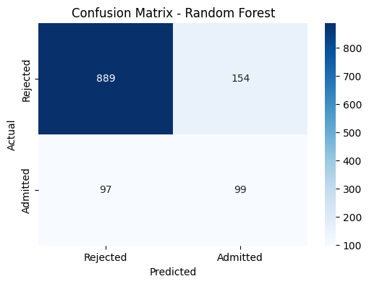
Random Forest
Model | Accuracy | Precision | Recall | F1-Score
Random Forest | 0.797 | 0.820 | 0.797 | 0.807
1. Random Forest
Accuracy: 0.797 → Model ini memiliki akurasi yang cukup baik dalam memprediksi diterima atau ditolaknya kandidat.
Precision: 0.820 → Model lebih fokus dalam memastikan bahwa kandidat yang diprediksi diterima benar-benar diterima.
Recall: 0.797 → Kemampuan model dalam menangkap seluruh kandidat yang benar-benar diterima cukup baik.
F1-Score: 0.807 → Skor F1 menunjukkan keseimbangan yang cukup antara precision dan recall.
Confusion Matrix:
Model lebih sering mengklasifikasikan kandidat sebagai "Rejected" (banyak nilai di kategori ini).
Ada 154 false positive (salah memprediksi kandidat diterima) dan 97 false negative (salah memprediksi kandidat ditolak).
Kesimpulan Random Forest:
Model ini cenderung lebih konservatif dengan lebih banyak memprediksi kandidat sebagai "Rejected". Precision yang tinggi menunjukkan bahwa ketika model memprediksi seseorang diterima, ada kemungkinan besar prediksi itu benar.

Slide 16

XGBoost
Model | Accuracy | Precision | Recall | F1-Score
XGBoost | 0.800 | 0.805 | 0.800 | 0.803
2. XGBoost
Accuracy: 0.800 → Akurasi sedikit lebih baik dibandingkan Random Forest.
Precision: 0.805 → Sedikit lebih rendah dibandingkan Random Forest, tetapi masih cukup baik.
Recall: 0.800 → Lebih tinggi dibandingkan Random Forest, menunjukkan bahwa model menangkap lebih banyak kandidat yang sebenarnya diterima.
F1-Score: 0.803 → Sedikit lebih rendah dibandingkan Random Forest.
Confusion Matrix:
Model masih lebih sering memprediksi kandidat sebagai "Rejected".
Ada 130 false positive (lebih sedikit dari Random Forest) dan 117 false negative (lebih banyak dari Random Forest).
Kesimpulan XGBoost:
XGBoost memiliki recall yang lebih baik dibandingkan Random Forest, sehingga lebih banyak kandidat yang diterima dapat terdeteksi dengan benar. Namun, precision sedikit lebih rendah, yang berarti ada kemungkinan lebih banyak kesalahan dalam memprediksi kandidat diterima.

Slide 17
Best Model Selection
Best Model Selection
Jika kita ingin model yang lebih akurat secara keseluruhan, XGBoost adalah pilihan terbaik karena memiliki akurasi tertinggi (0.800).
Jika kita ingin model yang lebih pasti dalam memprediksi kandidat diterima (mengurangi kesalahan False Positives), Random Forest lebih baik karena precision lebih tinggi (0.820).
Jika kita ingin model yang lebih baik dalam menangkap kandidat yang benar-benar diterima (mengurangi False Negatives), XGBoost lebih baik karena recall lebih tinggi (0.800).
Rekomendasi Best Model
Jika harus memilih satu model berdasarkan performa keseluruhan, XGBoost adalah pilihan terbaik karena:
✅ Akurasi lebih tinggi (0.800).
✅ Recall lebih tinggi (0.800) → Mengurangi kandidat yang salah ditolak.
✅ False Positives lebih sedikit dibandingkan Random Forest.
jika kebutuhan spesifik lebih mengutamakan precision (meminimalkan kesalahan dalam memprediksi diterima), Random Forest
Metrik | Random Forest | XGBoost
Accuracy | 79.74% | 80.06%
Precision (Admitted) | 0.39 | 0.38
Recall (Admitted) | 0.51 | 0.40
F1-Score (Admitted) | 0.44 | 0.39
FN (Admitted diprediksi sebagai Rejected) | 97 | 117

Slide 18
Conclusion
Recommendation

Slide 19
Prestasi Akademik
Conclusion
Pengalaman Kerja
IPK (GPA) sarjana yang tinggi dan
nilai GMAT yang baik memiliki
korelasi kuat dengan peluang diterima
yang lebih tinggi. Hal ini menunjukkan
bahwa keunggulan akademik adalah faktor penting dalam proses penerimaan.
Kandidat dengan pengalaman kerja
yang lebih banyak cenderung memiliki
peluang diterima yang lebih tinggi,
menandakan bahwa pengalaman
profesional dihargai oleh program MBA.
Memiliki Keterampilan Kuantitatif
Diversitas
Nilai kuantitatif yang tinggi
(misalnya, GMAT Quant)
sangat penting, karena
sering dianggap sebagai
prediktor kesuksesan
dalam program MBA.
Rekomendasi dan Esai
Faktor seperti jenis kelamin dan
kebangsaan juga berperan,
dengan demografi tertentu
memiliki keunggulan kecil dalam
proses penerimaan.
Surat rekomendasi yang kuat dan
esai yang ditulis dengan baik dapat meningkatkan peluang diterima secara signifikan.

Slide 20
Untuk Calon Pelamar
Prestasi Akademik: Pertahankan IPK tinggi dan skor GMAT kompetitif.
Pengalaman Kerja: Akumulasi pengalaman relevan sebelum mendaftar.
Esai & Rekomendasi: Tulis esai menarik dan dapatkan rekomendasi kuat.
Keterampilan Kuantitatif: Tekankan kemampuan kuantitatif dalam aplikasi.
Untuk Panitia Penerimaan
Penilaian Holistik: Evaluasi aplikasi secara menyeluruh, bukan hanya akademik.
Diversitas & Inklusivitas: Pastikan proses penerimaan adil dan inklusif.
Transparansi: Berikan panduan dan kriteria penerimaan yang jelas.
Untuk Institusi Pendidikan
Layanan Dukungan: Sediakan kursus persiapan GMAT dan keterampilan kuantitatif.
Program Mentorship: Hubungkan calon mahasiswa dengan alumni atau mahasiswa saat ini.
Business Recommendation

